Slide 1



METODOLOGÍAS DE VALORACION
DE MARCAS
JORGE MORÁN

Slide 2

KANTAR |  | FORBES | INTERBRAND
POSICIÓN 2019 | MARCA | MARCA | MARCA
1 | Amazon | Amazon | Apple
2 | Apple | Apple | Google
3 | Google | Google | Amazon
4 | Microsoft | Microsoft | Microsoft
5 | Visa | Samsung | Coca-Cola
6 | Facebook | AT&T | Samsung
7 | Alibaba | Facebook | Toyota
8 | Tencent | ICBC | Mercedes Benz
9 | McDonald’s | Verizon | Facebook
10 | AT&T | China Construction Bank | McDonald’s

Slide 3
METODOS DE
VALORACION
Interbrand fue la primera compañía en certificar su metodología para la valoración de marcas.

Slide 4
Método de Valoración de Forbes
Valoró las marcas durante tres años de ganancias y asignó un porcentaje de esas ganancias en base al papel que juegan las marcas en cada sector.
Se aplicó el múltiplo promedio de precio-ganancias de los últimos tres años a estas ganancias para llegar al valor de la marca final.

Slide 5
Método de Kantar Millward Brown
Análisis de las ganancias de la empresa para obtener el valor real de la compañía.
Contribución de la marca; parte de los ingresos son generados por la relación que se tenga con los consumidores. Este aspecto se conoce a través del análisis del mercado en donde opera la organización.
Factor marca múltiple, en donde se evalúa el potencial de crecimiento de una marca en función de sus ingresos y la confianza de los clientes.
Millward utiliza como fuente su estudio Brand Equity Insights. A partir de allí, en donde más dos millones de consumidores dejan sus opiniones y percepciones de determinadas marcas, se realiza un estudio cuantitativo del valor.
En un mercado tan competitivo, en donde las decisiones estratégicas de una empresa fortalecen o debilitan la presencia de una marca, es un factor vital considerar su valoración.

Slide 6
Metodología de valoración de Interbrand
Esta ha sido una de las técnicas más empleadas en los últimos tiempos.
Segmentación. Se requiere un análisis separado de las partes de la empresa para evaluar internamente cada una de ellas.
Análisis financiero. El resultado de la ganancia.
Papel de marca. A nivel de branding, este es el factor más trascendental. Se trata de la confianza que tienen los clientes, inversores o posibles consumidores en función a factores externos o internos.

Slide 7

 | REPUTATION INSTITUTE | KANTAR | FORBES | INTERBRAND
1 | ROLEX | Amazon | Amazon | Apple
2 | LEGO | Apple | Apple | Google
3 | WALT DISNEY | Google | Google | Amazon
4 | ADIDAS | Microsoft | Microsoft | Microsoft
5 | MICROSOFT | Visa | Samsung | Coca-Cola
6 | SONY | Facebook | AT&T | Samsung
7 | CANON | Alibaba | Facebook | Toyota
8 | MICHELIN | Tencent | ICBC | Mercedes Benz
9 | NETFLIX | McDonald’s | Verizon | Facebook
10 | BOSCH | AT&T | China Construction Bank | McDonald’s
Microsoft se encuentra tanto en el ranking de reputación, así como en el 4 puesto de mejores marcas según su crecimiento.

Slide 8
CONCLUSIONES
El sector de tecnología claramente domina el ranking de mejores marcas y han desplazado a las que durante años predominaron el mercado a nivel mundial.
El ranking se basa en tres componentes que aportan valor a la marca: los resultados financieros, la influencia que ejerce la marca en los consumidores y la fuerza que tiene a la hora de asegurar unos buenos resultados financieros.

Slide 9
RANKING
UNIVERSIDADES

Slide 10


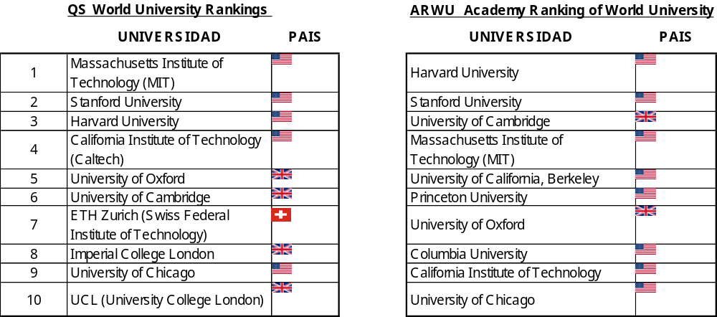

Slide 11

Calidad de la Docencia
Antiguos alumnos de una institución con premios Nobel y medallas Fields
Calidad del Profesorado
Profesores de una institución que han obtenido premios Nobel y medallas Fields
Producción Investigadora:
Artículos publicados en Nature y Science
Rendimiento per Cápita:
Rendimiento académico per cápita de una institución

Slide 12

Reputación académica: (40%) Encuesta mundial, se pide a los académicos identificar las instituciones en las que se está llevando a cabo el mejor trabajo dentro de su campo.
Reputación de empleabilidad: (10%) Encuesta mundial, se pregunta a los empleadores que identifiquen las universidades que a su criterio tiene mejores graduados.
Relación profesor-estudiante: (20%) Personal académico en relación al número de alumnos.
Citas por profesor: (20%) Se consideran los datos de citas de los cinco últimos años.
Relación de estudiantes internacionales: (5%) Proporción de estudiantes internacionales en relación con el total de estudiantes de la universidad.
Relación del profesorado internacional: (5%) Proporción de profesores internacionales en relación con el total del PDI de la universidad.

Slide 13
PARAMETROS IDEALES
Bajo el análisis de las 5 empresas; los parámetros para generar una estrategia de medición consideraría los siguientes:
  Porcentaje de ganancias.
  Factor marca múltiple, potencial de crecimiento de una marca, ingresos y aceptacion de clientes.
  Calidad
  Reputación
  Reconocimientos

